Slide 1
Môn: Sinh học 9

Slide 2
KHỞI ĐỘNG
Mời các em cùng xem
tình huống

Slide 3
Bài 12: CƠ CHẾ XÁC ĐỊNH GIỚI TÍNH

Slide 4
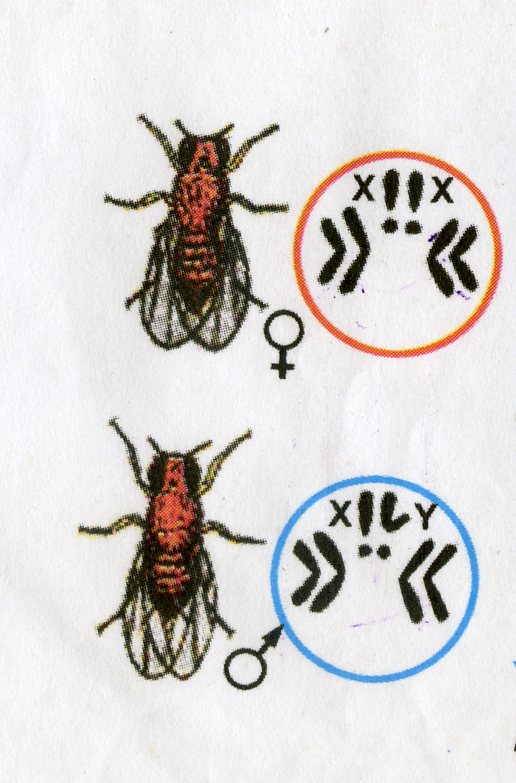

Slide 5
BÀI 12 : CƠ CHẾ XÁC ĐỊNH GIỚI TÍNH
I. Nhiễm sắc thể giới tính

Slide 6
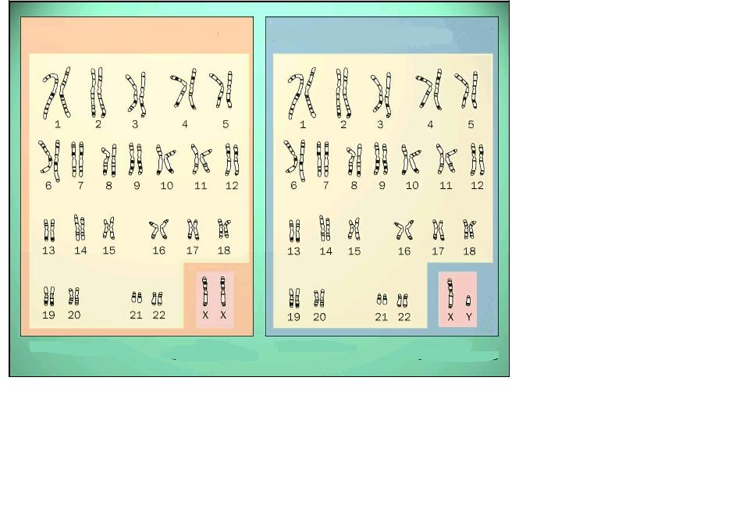
Bộ NST của người nữ
Bộ NST của người nam

Slide 7
BÀI 12 : CƠ CHẾ XÁC ĐỊNH GIỚI TÍNH
I. Nhiễm sắc thể giới tính
Thảo luận nhóm đôi (3 phút): Hoàn thành Phiếu học tập sau
Đặc điểm so sánh | NST thường | NST giới tính
Số lượng | 1-Tồn tại với số cặp lớn hơn 1 cặp trong tế bào lưỡng bội | 1.-.................................................................. .....................................................................
Hình dạng | 2- Luôn tồn tại thành cặp tương đồng | 2-.................................................................. .............................................................................................................................................
Chức năng | 3-.......................................................................... ........................................................................................................................................................... | 3- Mang gen qui định tính trạng liên quan và không liên quan đến giới tính.

Slide 8
BÀI 12 : CƠ CHẾ XÁC ĐỊNH GIỚI TÍNH
Đặc điểm so sánh | NST thường | NST giới tính
Số lượng
Hình dạng
Chức năng
Tồn tại với số cặp lớn hơn 1 cặp trong tế bào lưỡng bội.
Tồn tại 1 cặp trong tế bào lưỡng bội.
Tồn tại thành cặp tương đồng (XX) hoặc không tương đồng (XY).
Luôn tồn tại thành từng cặp tương đồng.
Mang gen qui định tính trạng liên quan và không liên quan đến giới tính.
Mang gen qui định tính trạng thường của cơ thể.

Slide 9
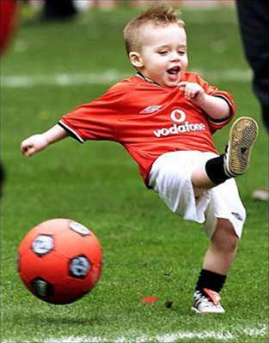
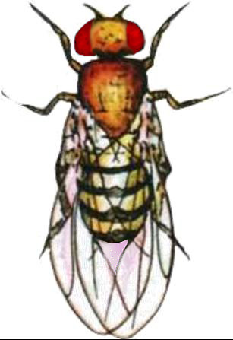
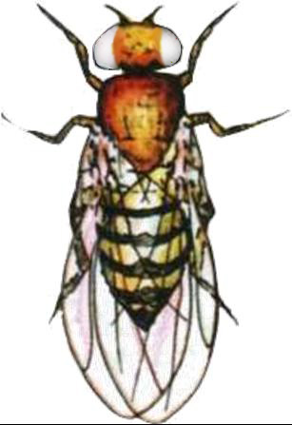
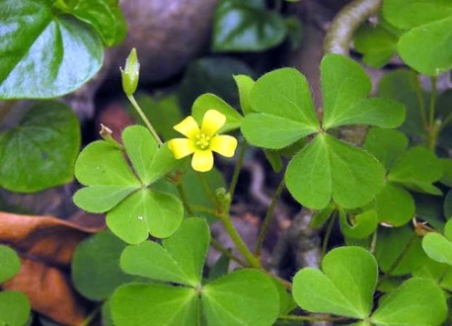
BÀI 12 : CƠ CHẾ XÁC ĐỊNH GIỚI TÍNH
I. Nhiễm sắc thể giới tính
XY
XX
- Kiểu giới đực (XY), giới cái (XX): Ở người, thú, ruồi giấm, cây chua me …

Slide 10
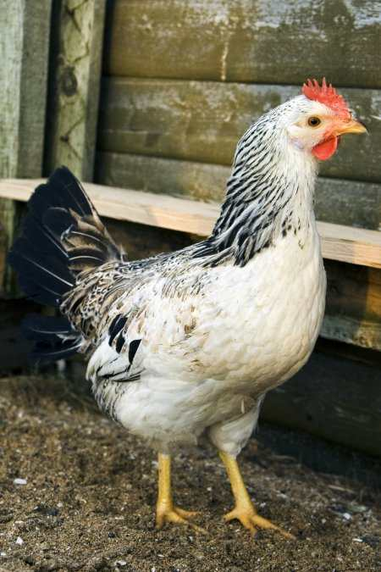
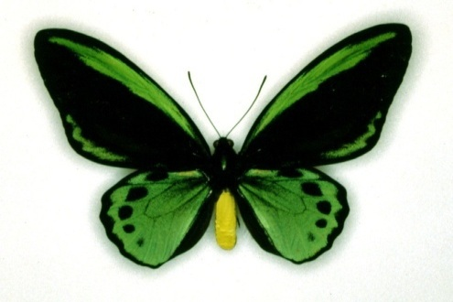
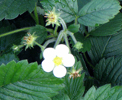
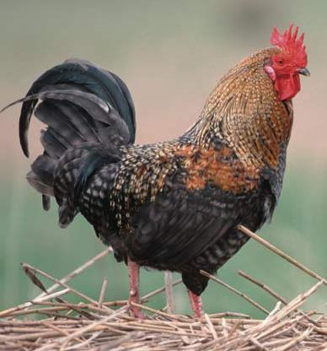
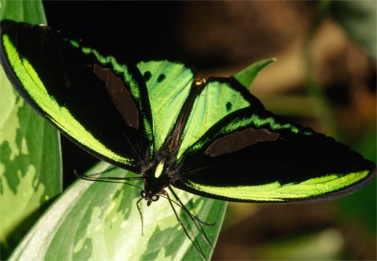
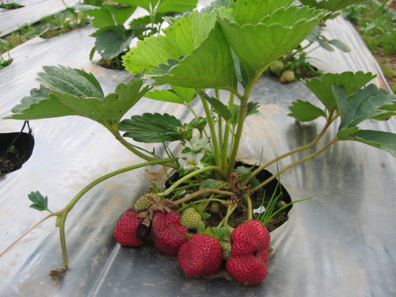
BÀI 12 : CƠ CHẾ XÁC ĐỊNH GIỚI TÍNH
I. Nhiễm sắc thể giới tính
XY
Birdwing Butterfly female
XX
Birdwing Butterfly male
- Kiểu giới đực (XX), giới cái (XY): Ở cá, bướm, lưỡng cư, bò sát, chim, cây dâu tây …

Slide 11
I.NHIỄM SẮC THỂ GIỚI TÍNH
- Trong các tế bào lưỡng bội (2n):
+ Có các cặp NST thường
+ Có 1 cặp NST giới tính kí hiệu XX (tương đồng) và XY( không tương đồng)
-NST giới tính mang gen qui định tính đực, cái và các tính trạng có liên quan hoặc không liên quan tới giới tính.

Slide 12
BÀI 12 : CƠ CHẾ XÁC ĐỊNH GIỚI TÍNH
I. Nhiễm sắc thể giới tính
II. Cơ chế nhiễm sắc thể xác định giới tính

Slide 13
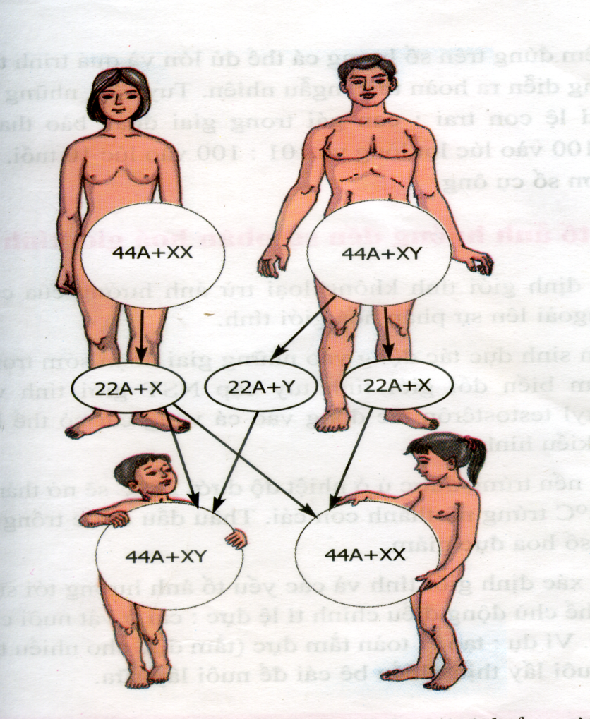
THẢO LUẬN NHÓM – 4 PHÚT.
Quan sát Hình bên, kết hợp với thông tin mục II / SGK trang 38, 39 trả lời các câu hỏi:
1. Ở người có mấy loại trứng và mấy loại tinh trùng được tạo ra qua giảm phân?
2. Sự thụ tinh giữa các loại tinh trùng mang NST giới tính nào với trứng để tạo ra hợp tử phát triển thành con trai hay con gái?
3. Tại sao tỉ lệ con trai và con gái sơ sinh xấp xỉ là 1:1?
Con trai
Con gái

Slide 14
BÀI 12: CƠ CHẾ XÁC ĐỊNH GIỚI TÍNH
1. Ở người có mấy loại trứng và mấy loại tinh trùng được tạo ra qua giảm phân?
-> Mẹ sinh ra 1 loại trứng 22A+ X
Bố sinh ra 2 loại 22A+Y và 22A+X
2. Sự thụ tinh giữa các loại tinh trùng mang NST giới tính nào với trứng để tạo ra hợp tử phát triển thành con trai hay con gái?
-> * Tinh trùng Y + Trứng → Con trai
* Tinh trùng X + Trứng → Con gái
3. Tại sao tỉ lệ con trai và con gái sơ sinh xấp xỉ là 1:1?
-> Vì 2 tinh trùng mang NST X và mang NST Y tạo ra với tỷ lệ ngang nhau và chúng tham gia thụ tinh với xác suất như nhau.

Slide 15
Tỉ lệ nam : nữ biến đổi theo từng lứa tuổi
Giới Lứa tuổi | Nam | Nữ
Bào thai | 114 | 100
Lọt lòng | 105 | 100
10 tuổi | 101 | 100
Tuổi già | 85 | 93

Slide 16
BÀI 12 : CƠ CHẾ XÁC ĐỊNH GIỚI TÍNH
- Quan niệm sinh con trai hay con gái là do người phụ nữ đúng hay sai?

Slide 17
II. Cơ chế NST xác định giới tính
-Do các cặp NST giới tính có sự phân ly khi hình thành giao tử và kết hợp lại tron quá trình thụ tinh
-khi giảm phân ở người nữ chỉ tạo 1 loại trứng mang NST X, nam tạo được 2 loại tinh trùng mang NST X và Y.

Slide 18
- Qua thụ tinh:
+ Nếu tinh trùng mang NST X thụ tinh vơi trứng X tạo thành hợp tử XX là con gái
+ Nếu tinh trùng mang NST Y thụ tinh với trứng X tạo thành hợp tử XY là con trai.

Slide 19
BÀI 12 : CƠ CHẾ XÁC ĐỊNH GIỚI TÍNH
I. Nhiễm sắc thể giới tính
II. Cơ chế nhiễm sắc thể giới tính
III. Các yếu tố ảnh hưởng đến sự phân hóa giới tính.

Slide 20
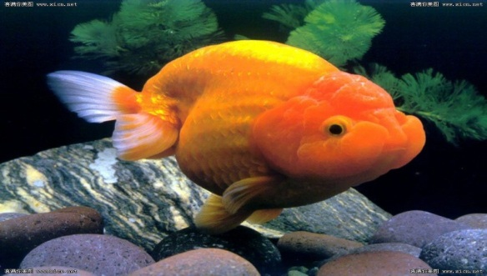
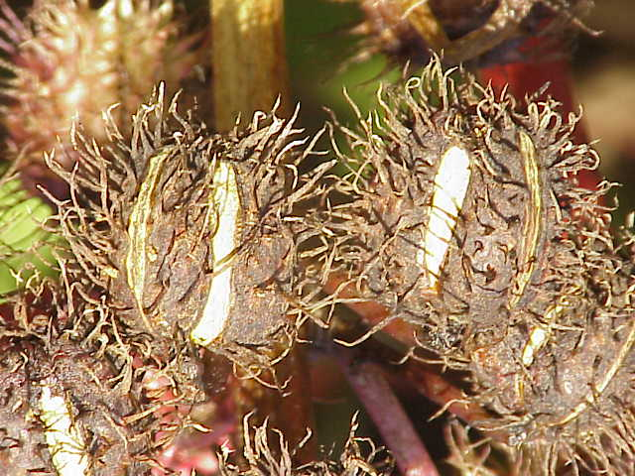
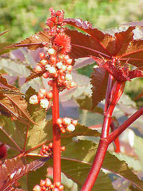
Đọc các thông tin sau:
Dùng Metyl testosteron (hoocmôn sinh dục) tác động vào cá vàng cái có thể làm cá cái biến thành cá đực.
Trứng rùa ủ ở nhiệt độ dưới 28⁰ C sẽ nở thành con đực, trên 32⁰C thì nở thành con cái.
Thầu dầu trồng trong ánh sáng cường độ yếu thì số hoa đực giảm.

Slide 21
Bài 12: CƠ CHẾ XÁC ĐỊNH GIỚI TÍNH
I. Nhiễm sắc thể giới tính
II. Cơ chế nhiễm sắc thể giới tính
III. Các yếu tố ảnh hưởng đến sự phân hóa giới tính.
Trả lời các câu hỏi sau:
- Sự phân hóa giới tính còn chịu ảnh hưởng của những nhân tố nào?
- Tại sao người ta điều chỉnh có thể tỉ lệ đực: cái ở vật nuôi? Điều đó có ý nghĩa gì trong thực tiễn?

Slide 22
III. Các yếu tố ảnh hưởng đến sự phân hóa giới tính
- Yếu tố bên trong là hoocmôn
- Yếu tố bên ngoài: nhiệt độ, ánh sáng
-Ý nghĩa: Giúp con người chủ động điều chỉnh tỉ lệ đực, cái phù hợp mục đích sản xuất.
Ví dụ: Tạo ra tằm đực cho nhiều tơ.

Slide 23
LUYỆN TẬP VÀ VẬN DỤNG
Chọn câu trả lời đúng trong các câu sau. Ghi chữ cái trước phương án đúng vào bảng con

Slide 24
Câu 1: Cặp NST giới tính nào dưới đây là cặp NST tương đồng?
A. XX B. XO C. XY D. YO
Câu 2: Tại sao trong cấu trúc dân số, tỉ lệ nam : nữ xấp xỉ 1:1?
A. Các hợp tử mang XX và XY được sống trong điều kiện như nhau
B. Do hai loại tinh trùng mang X và mang Y được tạo ra với tỉ lệ ngang nhau
C. Tinh trùng mang X và mang Y đều tham gia vào quá trình thụ tinh
D. Các hợp tử mang XX và XY được sống trong điều kiện khác nhau

Slide 25
Câu 3: Trong chăn nuôi, người ta điều chỉnh tỉ lệ đực : cái nhằm:
Phù hợp với mục đích sản xuất
Duy trì nòi giống
C. Giảm hiệu quả kinh tế
D. Giữ cân bằng tỉ lệ đực: cái

Slide 26
TÌM TÒI MỞ RỘNG
Câu 1: Để khắc phục tình trạng vô sinh ở người có thể sử dụng phương pháp nào?
Thường tồn tại với số cặp lớn hơn 1 trong tế bào lưỡng bội.
Thường tồn tại 1 cặp trong tế bào lưỡng bội.
Tồn tại thành cặp tương đồng (XX)hoặc không tương đồng (XY) khác nhau giữa con đực và con cái.
Tồn tại thành từng cặp tương đồng giống nhau ở con đực và con cái.
Câu 2: Tìm các câu khẩu hiệu, khẩu lệnh, pano tuyên truyền liên quan đến giới tính.
Mang gen qui định tính trạng thường của cơ thể.

Slide 27
HƯỚNG DẪN HỌC TẬP:
* Đối với bài học ở tiết học này:
+ Học bài, trả lời các câu hỏi trong SGK/T41
+ Vẽ hình 12.2 SGK cơ chế NST xác định giới tính ở người
+ Đọc mục “Em có biết”
* Đối với bài học ở tiết học tiếp theo:
+ Soạn bài 13 “Di truyền liên kết”
+ Viết sơ đồ lai từ P đến F1 ( HS khá, giỏi)
P: Đậu hạt vàng, trơn (AaBb) x Đậu hạt xanh, nhăn(aabb)

Slide 28
Chân thành cảm ơn quý thầy cô và các em

